Slide 1
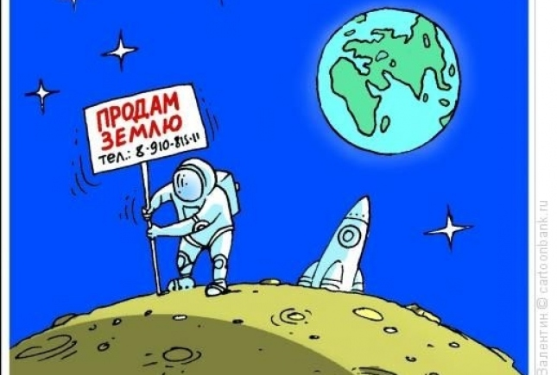
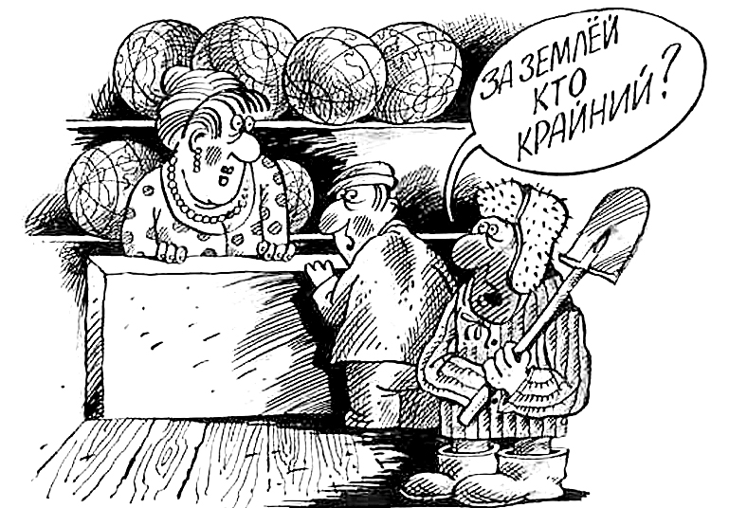
Лекция
Рынок ресурсов
Водопьянова Наталья Александровна,
к.э.н., доцент, доцент кафедры экономики и менеджмента ВолгГМУ

Slide 2
Вопросы лекции
Рынок ресурсов: сущность и особенности
Рынок труда
Рынок капитала
Рынок земли

Slide 3
1. Рынок ресурсов: сущность и особенности

Slide 4
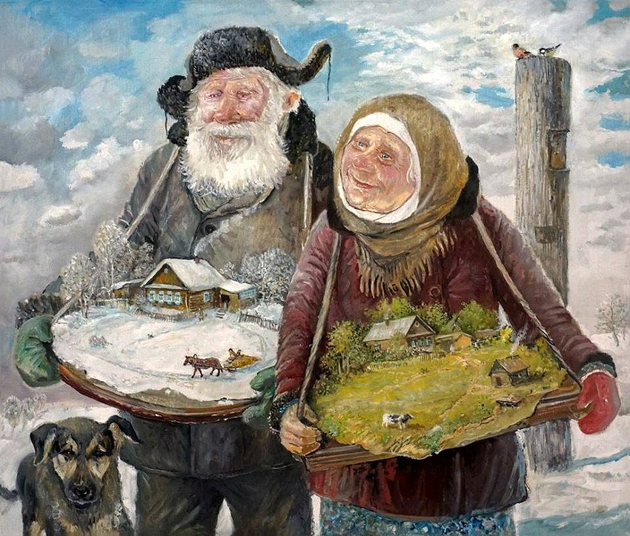
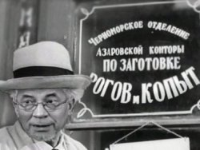
Рынки ресурсов во многом похожи на рынки товаров. Однако если на товарных рынках производителями товаров являются фирмы, а потребителями – домохозяйства, то на рынках ресурсов – наоборот.
Домохозяйства владеют ресурсами и их продают, а фирмы покупают у них ресурсы.

Slide 5
У каждого ресурса есть собственник, который получает доход от использования данного ресурса
Ресурс | Собственник | Доход
Труд | Работник | Зарплата
Земля | Землевладелец | Рента
Капитал | Капиталист | Процент

Slide 6
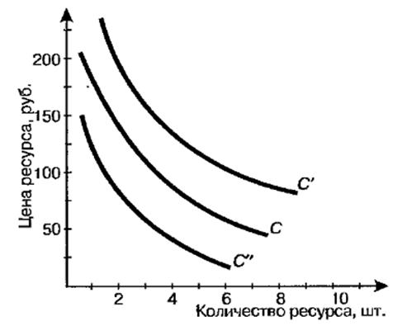
Цена ресурсов складывается на рынке под воздействием спроса на ресурсы и их предложения.
Спрос на ресурсы- это количество ресурсов которое фирмы готовы приобрести при всех существующих уровнях цен на ресурсы. Зависимость между спросом на ресурсы и ценой обратная.
.
Фирма формирует свой спрос на ресурсы, исходя из следующих факторов:
спроса на готовую продукцию;
цены ресурса;
производительности ресурса.

Slide 7
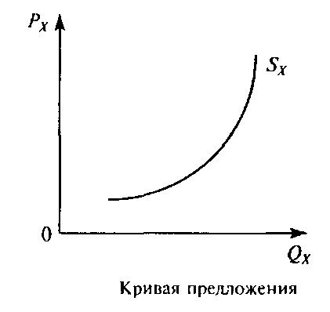
Предложение ресурсов- это количество ресурсов которое домохозяйства готовы продать при всех существующих уровнях цен на ресурсы. Зависимость между предложением ресурсов ресурсы и ценой прямая.
Предложение ресурсов зависит от:
количества имеющихся ресурсов,
цен на них
степени их взаимозаменяемости.
Кривая предложения ресурсов

Slide 8
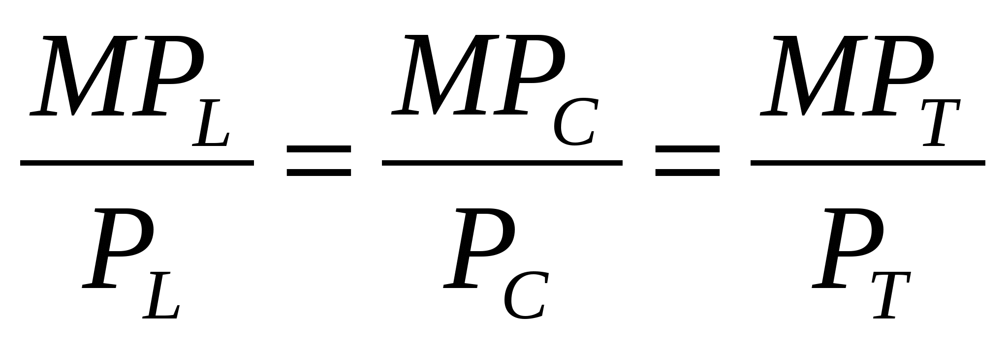
Принцип экономической эффективности
учитывает не только технологические возможности замены ресурсов друг на друга, но и издержки такой замены.
Чем более производителен ресурс, тем, обычно он дороже стоит и предприятию необходимо определить такую комбинацию ресурсов, которая бы позволила снизить издержки и увеличить прибыль.
где MP - предельный продукт ресурса (труда, капитала, земли);
P - цена ресурса (труда, капитала, земли).

Slide 9
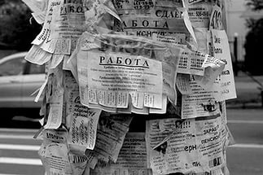
2. Рынок труда

Slide 10
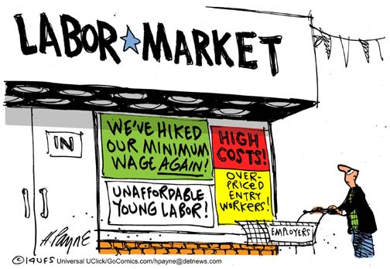
Рынок труда - это
экономический механизм воспроизводства и использования трудовых ресурсов.
Иначе говоря - пространство, где цена и количество труда устанавливается взаимодействием спроса и предложения.

Slide 11
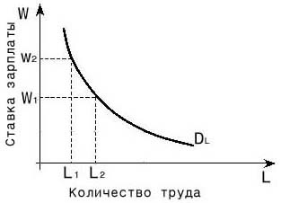
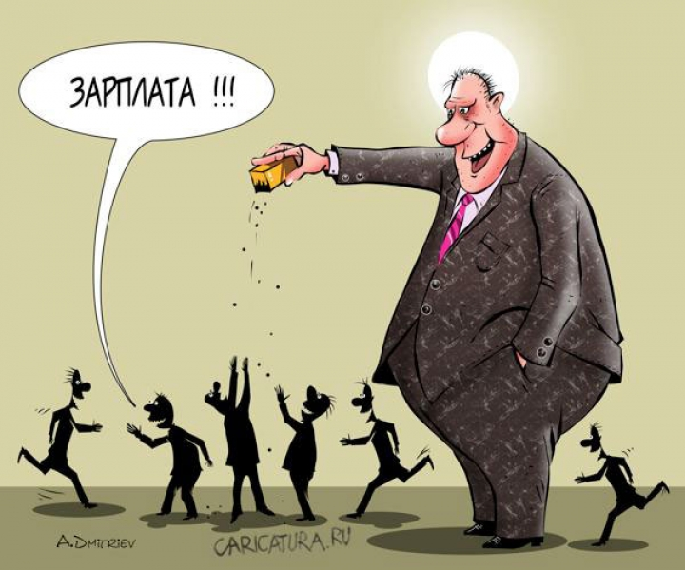
Спрос на труд - количество труда (рабочей силы), необходимое предприятиям и организациям для производства продукции. Спрос на труд предъявляет работодатель.
Спрос на труд находится в обратной зависимости от величины заработной платы. При росте заработной платы предприниматель, в целях сохранения равновесия, должен сократить спрос на труд, а при снижении заработной платы спрос на труд возрастает.

Slide 12
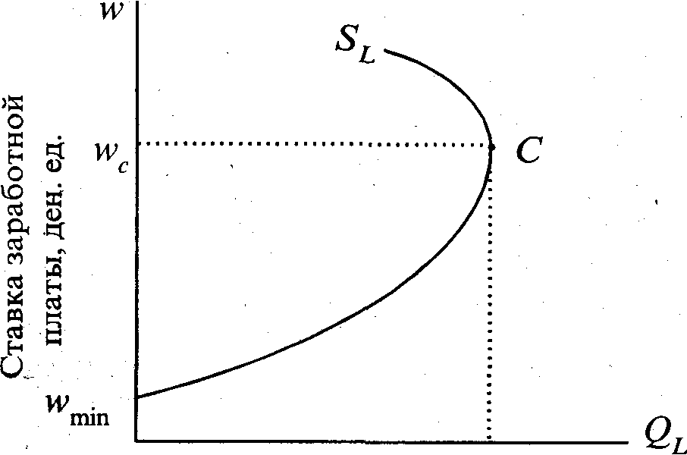
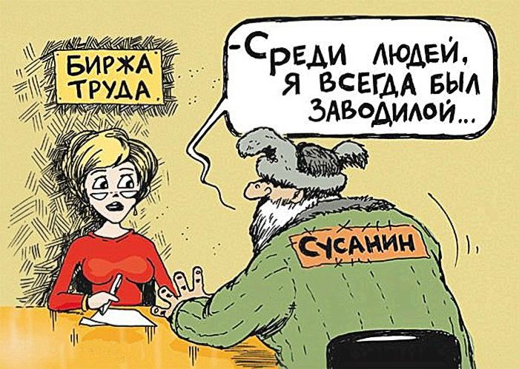
Предложение труда – количество труда (рабочей силы), которое население готово предоставить предприятиям для выполнения определенных работ.
Индивидуальное предложение труда
Эффект дохода
Эффект замещения

Slide 13
Эффект замещения - это замена времени отдыха на время работы увеличение предложения количества труда) вследствие увеличения зарплаты.
Эффект дохода – снижение предложения количества труда при увеличении зарплаты ( она становится менее ценной по отношению к свободному времени)

Slide 14
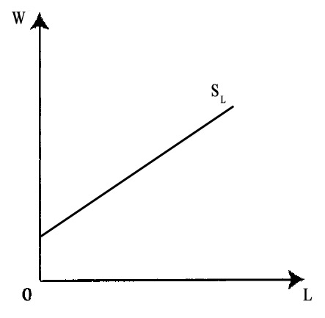

Как правило, продавцы на рынке труда в условиях совершенной конкуренции стремятся увеличить предложение труда при росте заработной платы.
Совокупное предложение труда

Slide 15
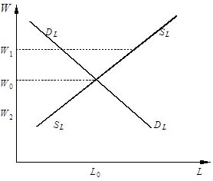
Модель рынка труда
Заработная плата (руб./час)
Рабочее время (час)

Slide 16
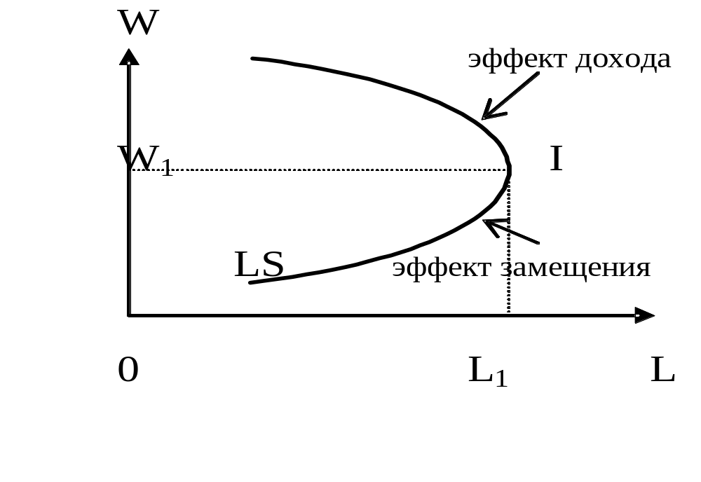
Индивидуальное предложение труда

Slide 17
Однако существуют и другие (неценовые) факторы, которые определяют спрос и предложение труда
Факторы спроса на труд | Факторы предложения труда
Производительность труда | Численность населения
Технология производства | Доля предпринимателей в структуре населения
Отраслевые особенности производства | Среднее количество отработанных часов
 | Квалификация и качество труда
 | Престиж профессии и приносимое удовлетворение

Slide 18

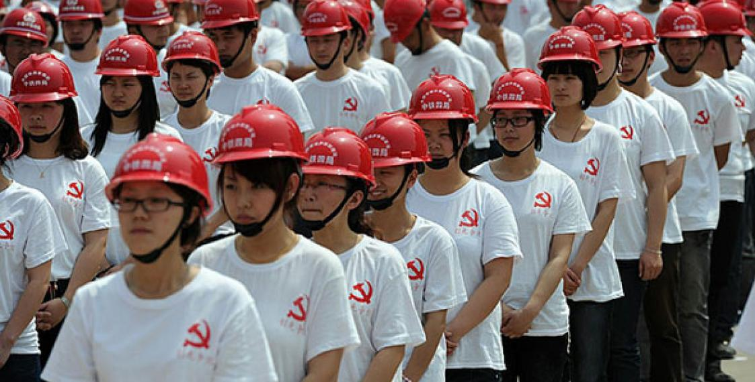
Количество населения является основным неценовым фактором, определяющим предложение труда.
Чем больше экономически активного население в стране, тем при прочих равных условиях больше предложение труда.
Например:
В России всего - 142 млн. человек, из них работоспособных – 65 млн (46%), остальные нетрудоспособные.
В Китае всего -1347 млн. чел., из них работоспособных – 939 млн. (70%)

Slide 19
На рынке труда определяется количество занятых и ставка заработной платы
Зарплата – это цена труда (ставка за единицу рабочего времени), например, за час, неделю, месяц.
Выделяют:
Номинальную заработную плату – это сумма денег, которую получает работник за свой дневной, недельный или месячный труд.
Например – 10 тыс.руб/мес.
Реальную заработную плату – это количество товаров и услуг, которые можно приобрести на номинальную зарплату.
Например – 500 булок хлеба при цене 20 рублей.

Slide 20
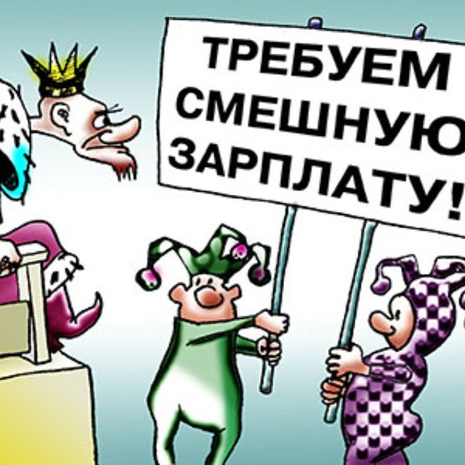
Существуют и другие классификации зарплаты:
Начисленная заработная плата – это сумма денег, которая причитается работнику в зависимости от объема проделанной работы.
Выплаченная заработная плата – сумма денег, выданная работнику на руки, после вычета обязательных платежей и взносов (налогов – 13% НДФЛ, алиментов, профсоюзных взносов, взысканий по судебным искам и т.д.)

Slide 21
Средняя заработная плата – сумма денег, выплаченная за усредненную величину трудовых усилий (на одного работника предприятия, на одного жителя региона или страны, за один человеко-час работы и т.д.)
Минимальная заработная плата– это минимальный размер оплаты труда за самый неквалифицированный труд.
Устанавливается государством.
С июля 2016 года величина минимального размера оплаты труда составляет 7500 рублей для российских граждан в месяц.
Существует и международная норма – 3 USD в час.

Slide 22

системы оплаты труда:
Система оплаты труда – совокупность принципов, условий и факторов дифференциации оплаты труда.
Общий принцип:
за равный труд – равная оплата.

Slide 23
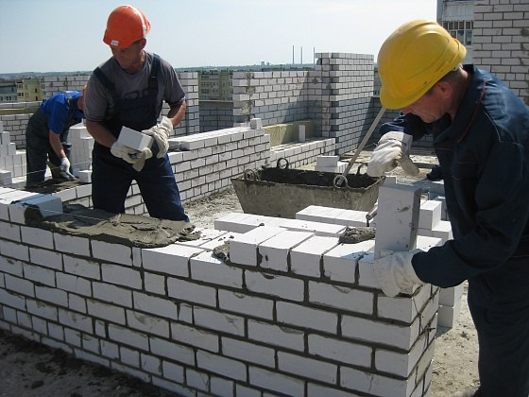

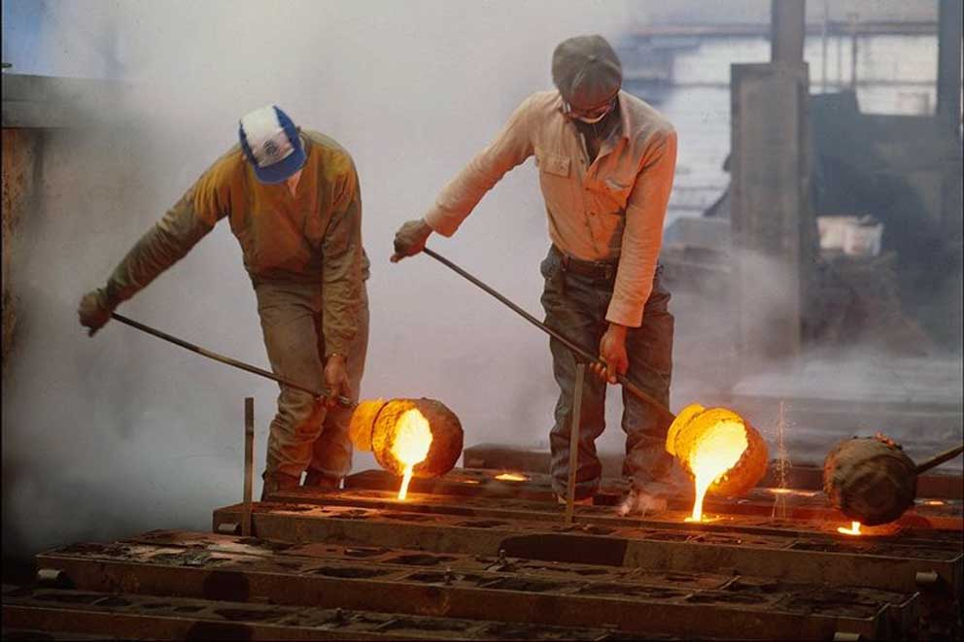
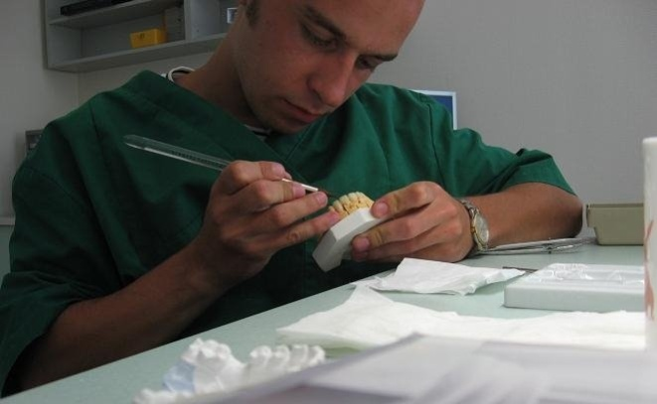
Сдельная оплата труда
Заработная плата, определяемая количеством сделанной работы (единицами выпущенной продукции, объемными показателями – например, площадь убранной территории для дворника).
Выгодна для тех отраслей, где можно точно измерить производительность труда работника в единицах продукции (сельское хозяйство, промышленность, торговля, некоторые виды услуг и т.д.)

Slide 24
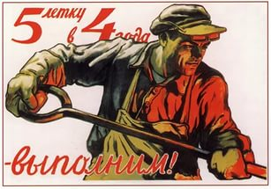
Сдельно-премиальная система оплаты труда
Основа – сдельная система. Однако вводится дополнительная премиальная часть за превышение установленных плановых показателей (от 10 до 100% от основной ставки).
Премиальные ставки обычно больше, чем основные, что стимулирует работника повышать производительность труда.
С другой стороны, работодатель склонен постоянно повышать плановые показатели, чтобы сократить размер премиальных выплат.
Работники, со своей стороны, стремятся занизить плановые показатели, чтобы повысить премиальную часть, либо снижают качество продукции в погоне за количественным ростом производства.

Slide 25
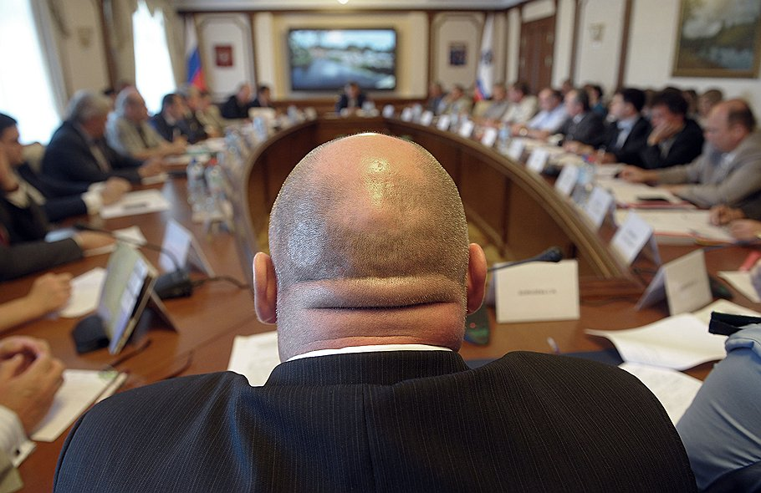

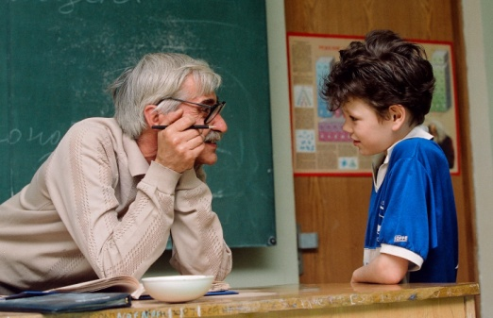

Повременная оплата труда
Заработная плата, определяемая количеством отработанного времени (за час, день, неделю).
Используется для отраслей и видов деятельности, где невозможно точно определить вклад каждого работника в процесс создания продукта. Тем более, что продукта в традиционном понимании также нет.
Повременная система не предполагает премиальных, за исключением случаев превышения максимально установленного лимита рабочего дня (недели, месяца) – так называемая оплата за сверхурочную работу – в выходные, праздничные дни, ночное время.

Slide 26


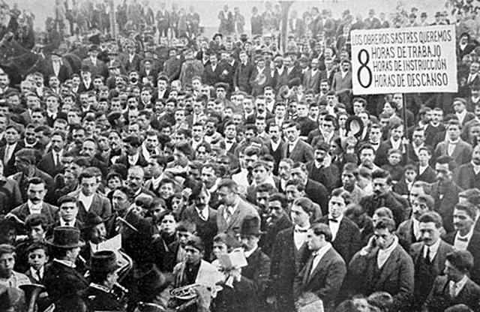
В Трудовом кодексе РФ установлено, что максимальная продолжительность рабочего времени на одну ставку не должна превышать 40 часов в неделю (8 часов 5 дней в неделю)
Для отдельных категорий работников установлены более низкие лимиты.
Например, для учителей и преподавателей – 36 часов в неделю (6 часов 6 дней в неделю), для медработников не более 39 часов.

Slide 27

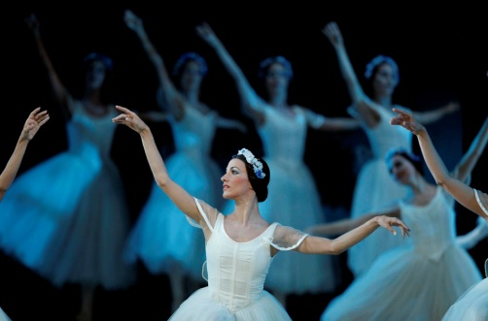
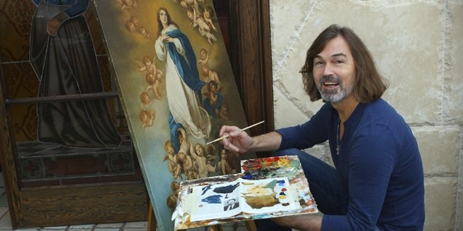
Аккордная система оплаты труда
При аккордной системе оплаты труда заработок устанавливается на весь объём работы, а не на отдельную операцию.
При этом устанавливается предельный срок выполнения работы.
Расчёт с работниками производится, как правило, после выполнения всех работ. Если планируется выполнение работы в длительные сроки, может быть выплачен аванс.
Используется данная система в тех случаях, когда труд не поддается нормированию.

Slide 28
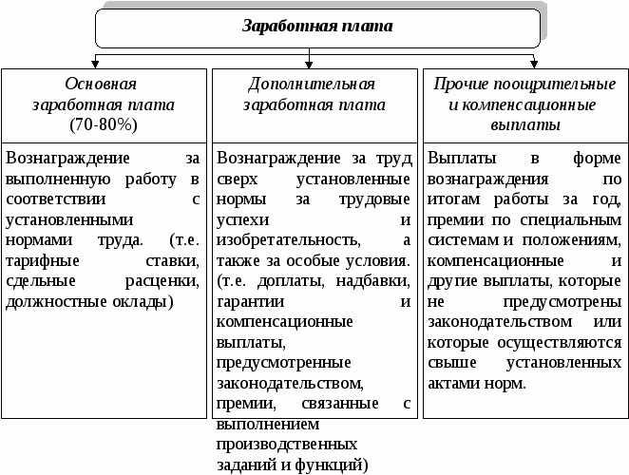
Современная система оплаты труда в медицине

Slide 29
Заработная плата выполняет ряд функций:
Мотивационную
Основана на мотивации труда — процессе побуждения человека к определенной деятельности с помощью внутриличностных и внешних факторов
Воспроизводственную
уровень з/п должен обеспечивать воспроизводство работника и его семьи.
Регулирующую
Заработная плата – это не только важная часть доходов населения, но и весомый компонент издержек производства продукции, особенно в трудоемких отраслях, что влияет на процесс замещения ресурсов и перетока капитала.

Slide 30

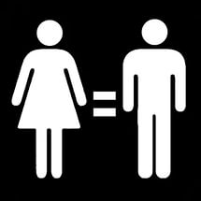

На заработную плату влияют следующие факторы:
– стоимость рабочей силы;
– производительность труда работника;
– квалификация и характер труда;
– конъюнктура рынка труда;
– степень налогообложения и вычеты из суммы заработной платы;
– половые,
- национальные,
- расовые и другие признаки.

Slide 31

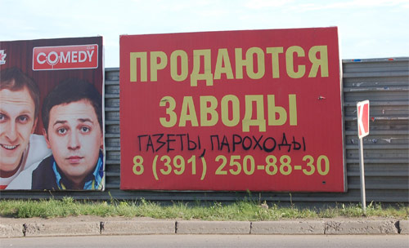
3.Рынок капитала

Slide 32
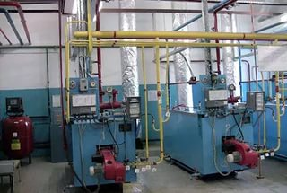
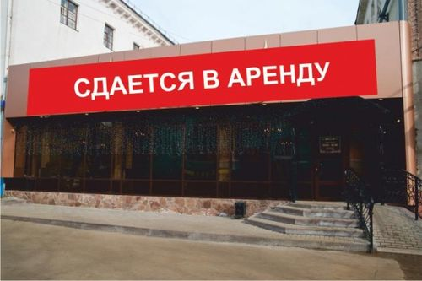

На рынке капитала продаются:
капитальные ресурсы (физический капитал)
услуги капитала (аренда капитальных активов)
деривативы (финансовый капитал)

Slide 33
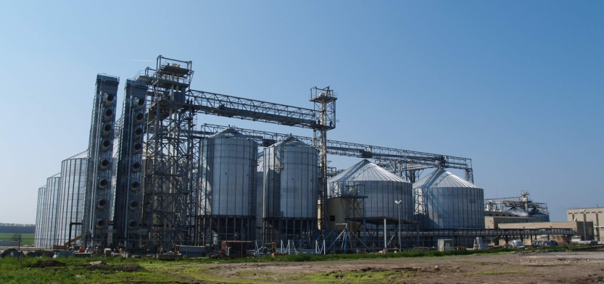
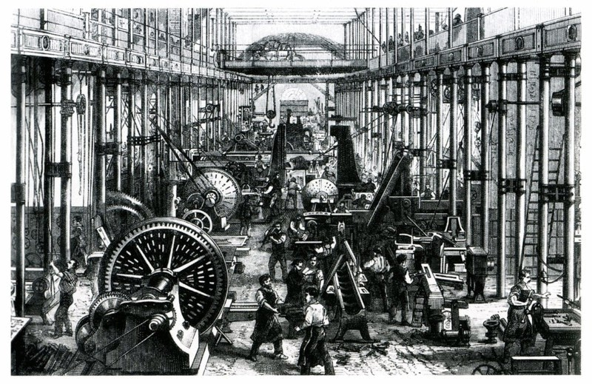
Физический капитал
– совокупность материальных ресурсов, используемых в производстве благ.
Физический капитал делится на 2 части- основной и оборотный
Основной капитал – здания, сооружения, машины, оборудование и прочие ресурсы значительной стоимости, срок службы которых составляет более 1 года. Они переносят свою стоимость в стоимость продукции по частям.

Slide 34
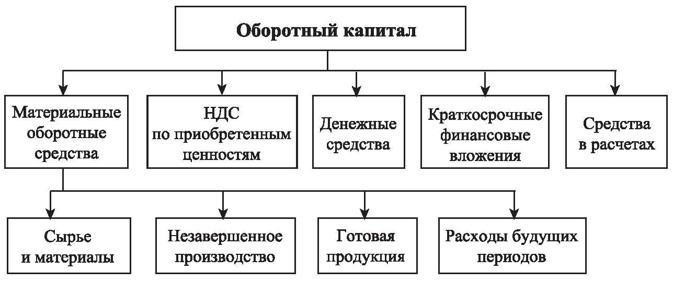
Оборотный капитал – материалы, полуфабрикаты, инструменты и другие активы незначительной цены, которые полностью переносят свою стоимость в стоимость продукта в одном производственном цикле.

Slide 35

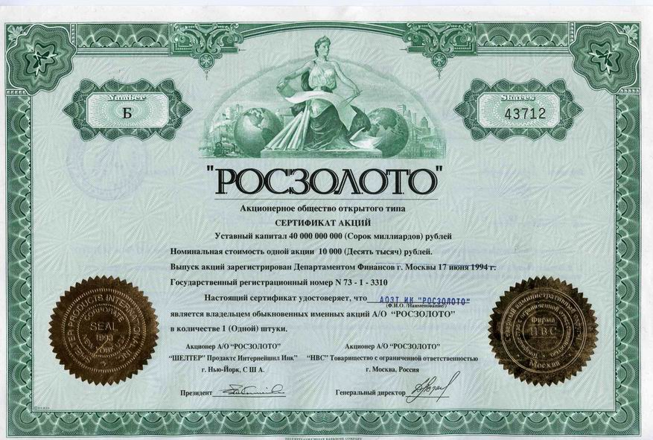

Финансовый капитал
- совокупность финансовых активов, которые используются в качестве инвестиционных вложений для развития производства.
Инвестиции бывают:
Валовыми – это общее увеличение запаса капитала
Чистыми – разница между валовыми инвестициями и средствами, использованными для возмещения истраченного ранее капитала.
Прямыми – вложение средств в приобретение материальных активов
Портфельными - вложение средств в ценные бумаги
Иностранными и отечественными

Slide 36
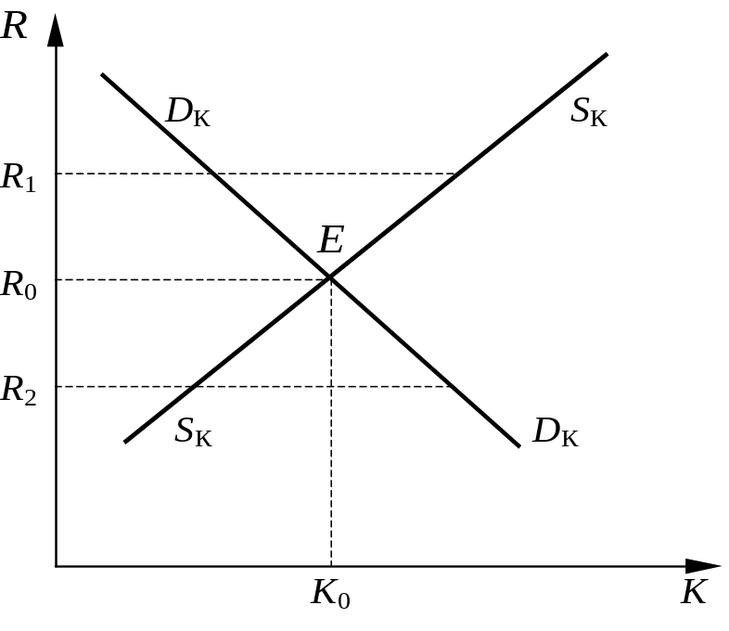
Спрос на капитал (D_{К}) имеет отрицательный наклон, т. к. он обратно пропорционален ставке процента.
Хозяйственные агенты будут больше брать инвестиционных средств, если уровень доходности – высокий, а процент низкий
Предложение капитала (S_{К}) имеет положительный наклон т. к. он прямо пропорционален ставке процента.
Такое положение обусловлено тем, что, чем большую сумму капитала вы предлагаете
в ссуду, тем больше его предельная альтернативная стоимость или предельные издержки упущенных возможностей.

Slide 37
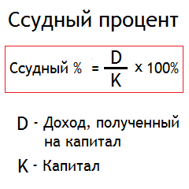
Цена капитала
представляет собой особую разновидность дохода – ссудный процент.
Ссудный процент – это цена за использование капитала в течение определенного периода времени.
Ссудный процент также зависит от:
1) условий займа;
2) формы предоставления займа (наличные или безналичные деньги, бумажные деньги или золотом);
3) размеров риска;
4) инфляционных ожиданий;
5) характера налоговой политики, законов, регулирующих рыночные отношения

Slide 38


4.Рынок земли

Slide 39
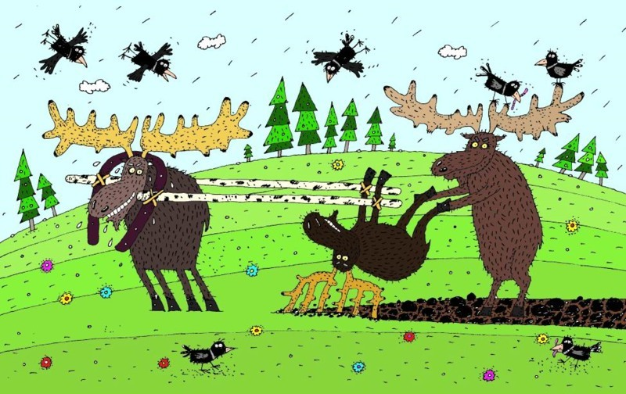
Рынок земли – это совокупность отношений, который формируются между собственниками земельных ресурсов – землевладельцами, и арендаторами земельных ресурсов – землепользователями, опосредованные денежными и товарными потоками.

Slide 40
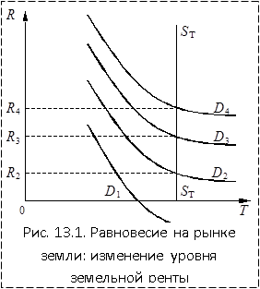
Главная особенность рынка земли -
Равновесие на данном рынке определяется только величиной спроса на землю, так как предложение земли всегда постоянно и неизменно (т.е. предложение земли совершенно неэластично)

Slide 41

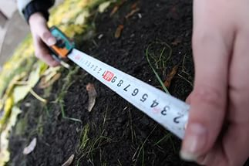
Предложение земли-
Количество земельных ресурсов, которые доступны для хозяйственного использования.
Предложение земли всегда одинаково как в кратко, так и долгосрочном периоде – абсолютное количество земельных ресурсов на планете существенно не меняется.

Slide 42
Спрос на землю
Состоит из 2-х компонентов:
Спрос на землю для сельскохозяйственных нужд
Спрос на землю для строительства (несельскохозяйственный спрос)
Факторы, определяющие спрос на землю
Для сельскохозяйственных земель – плодородие земельных участков
Для городских земель – местоположение земельных участков.
Спрос на землю
будет сокращаться, если цена земли будет расти.

Slide 43

Цена земли
Это величина дохода, который собственник земельных ресурсов может получить или издержки, которые арендатор земельных ресурсов должен понести при использовании земли.
Цена земли выражена в виде приведенной ренты.
где Р – цена земельного участка
R – величина рентного дохода
r – ставка банковского процента

Slide 44
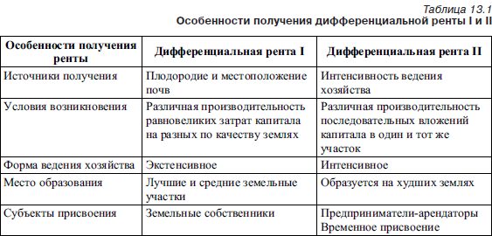
Виды земельной ренты:
  Абсолютная – доход от самых худших земель.
  Дифференциальная – зависит от местоположения и плодородия участка

Slide 45
Спасибо за внимание

